Slide 1

ارائه ی پروژه برنامه نویسی
presentation programming project
بازی دوز
X-O game

Slide 2

بازی دوز
ایکس او (که در فارسی دوز هم نامیده می‌شود) یک بازی دو نفره‌است که به‌وسیله یک قلم و کاغذ انجام می‌شود. نام این بازی به دلیل علامت‌های X و O است که در طول بازی استفاده می‌شود. برای آغاز این بازی در یک صفحه جدولی با ۳ ردیف و ۳ ستون رسم می‌شود و هر یک از طرفین یکی از علامت‌های X یا O را انتخاب می‌کنند و تا انتهای بازی برای پر کردن خانه‌های جدول از آن استفاده می‌کنند.
برای شروع بازی یکی از طرفین به قید قرعه علامت X یا O را که قبلاً انتخاب کرده در یکی از خانه‌های جدول ۹ خانه‌ای قرار می‌دهد. سپس نفر دوم علامت مربوط به خود را در خانه‌های دیگر که هنوز پر نشده‌اند قرار می‌دهد و پس از آن مجدداً نوبت نفر اول خواهد بود.
نقطه پایان بازی در هر مرحله جایی است که یکی از حریفان بتواند علامتی را که در ابتدای بازی انتخاب کرده در یکی از ردیف‌های افقی، عمودی یا قطری قرار دهد و در طول بازی هر یک از طرفین با قرار دادن علامت خود در مقابل علامت‌های حریف نباید اجازه دهند که حریف یک خط عمودی، افقی یا قطری را با علامت خود پر کند.
نام این بازی در ادبیات انگلیسی Tic-tac-toe می‌باشد.

Slide 3
منطق بازی دوز در برنامه نویسی
1) مشخص کردن بازی دو نفره یا تک نفره(بازی با کامپیوتر)
2) انتخاب شخصی ک بازی را شروع میکند و شروع بازی
3) اجرای بازی بر حسب دستور العمل های مشخص خود
4) چک کردن مداوم بازی برای مشخص کردن برنده و اعلام اتمام بازی
5) اعلام نفر برنده
6) درخواست جهت بازی دوباره یا برگشت به منوی اصلی بازی

Slide 4
منابع مورد استفاده در برنامه نویسی بازی

Slide 5
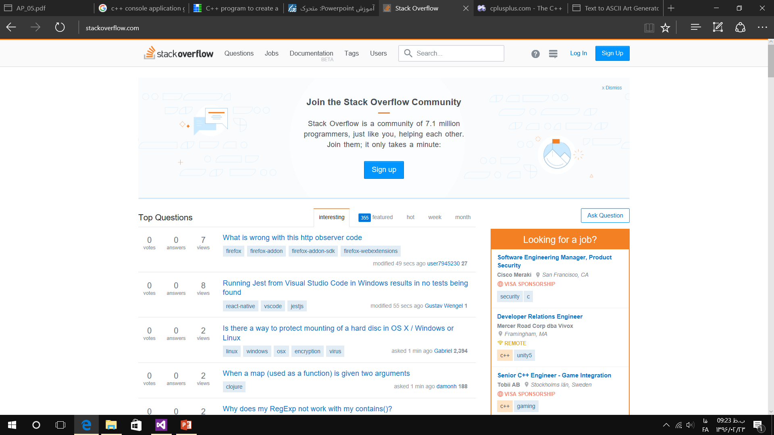
www.stackoverflow.com

Slide 6
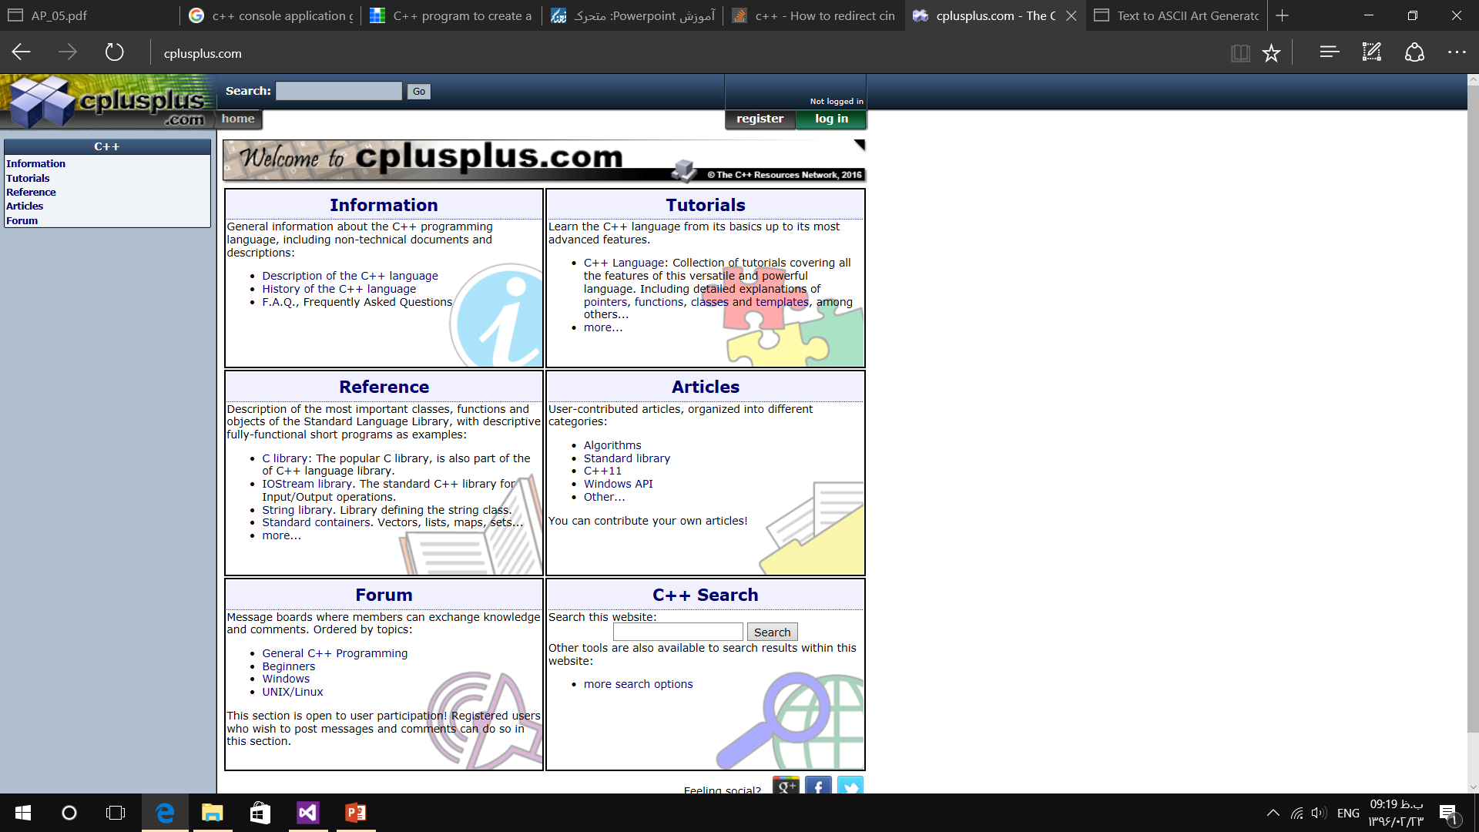
www.cplusplus.com

Slide 7
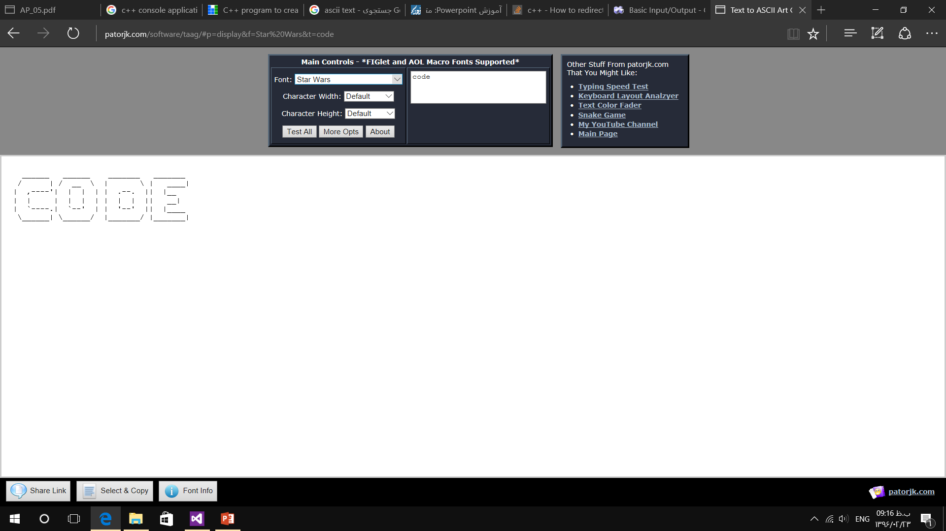
www.patorjk.com

